Slide 1
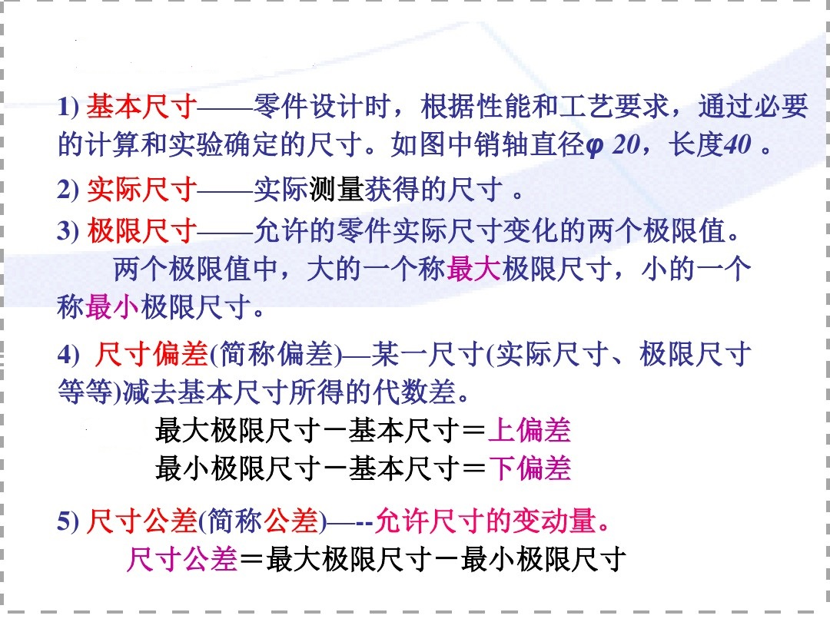
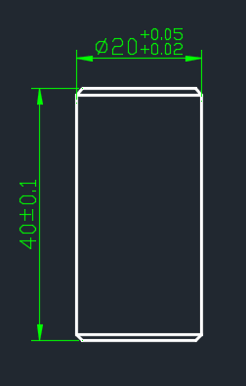

Slide 2
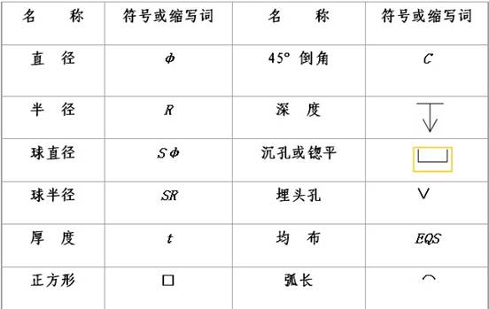

Slide 3
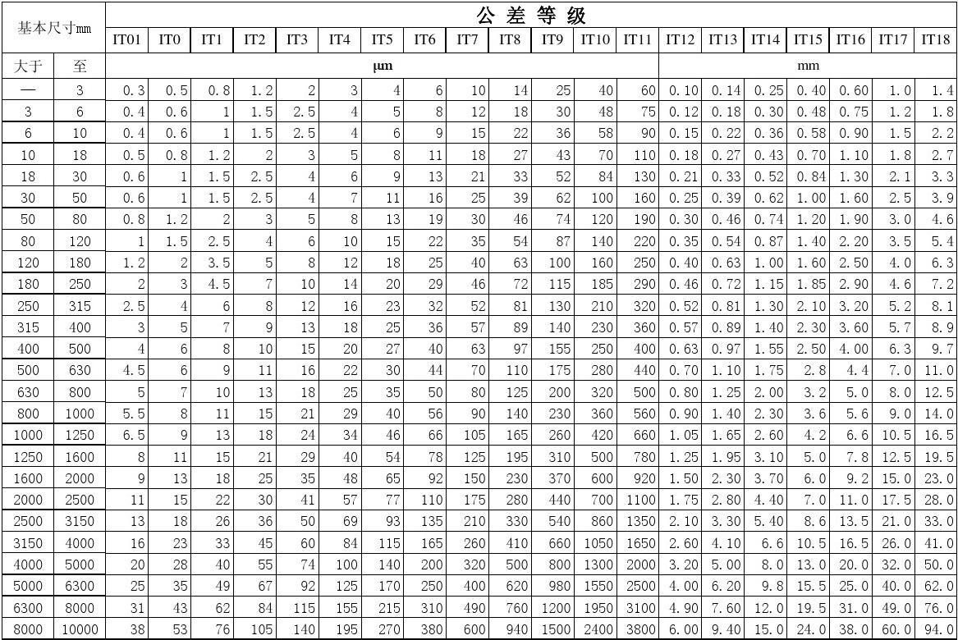

Slide 4
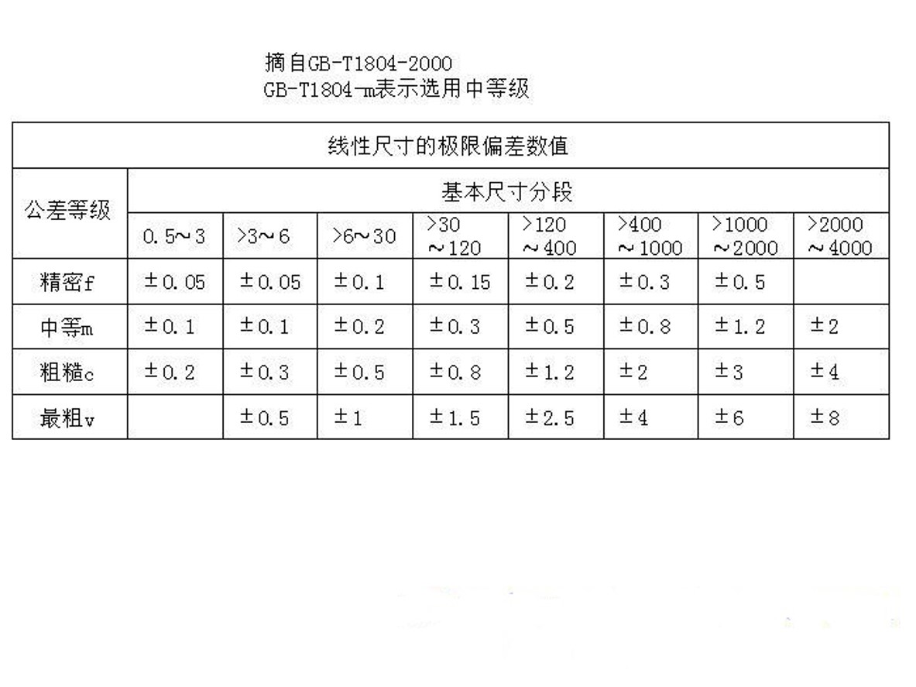

Slide 5
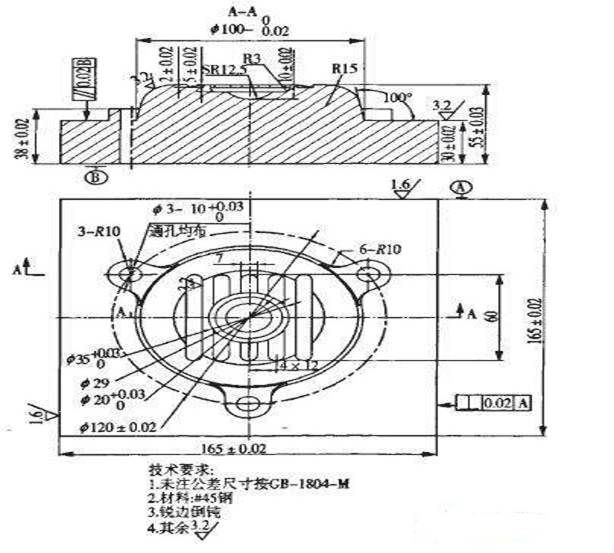

Slide 6
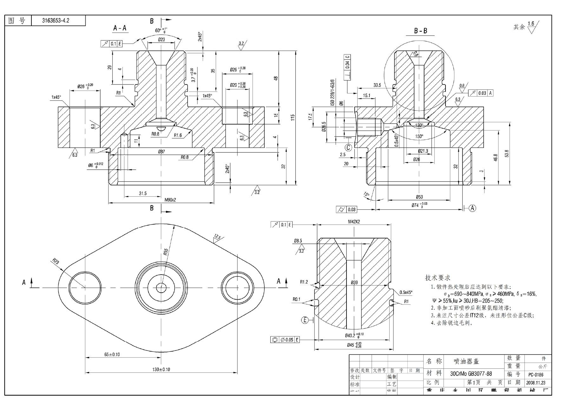

Slide 7
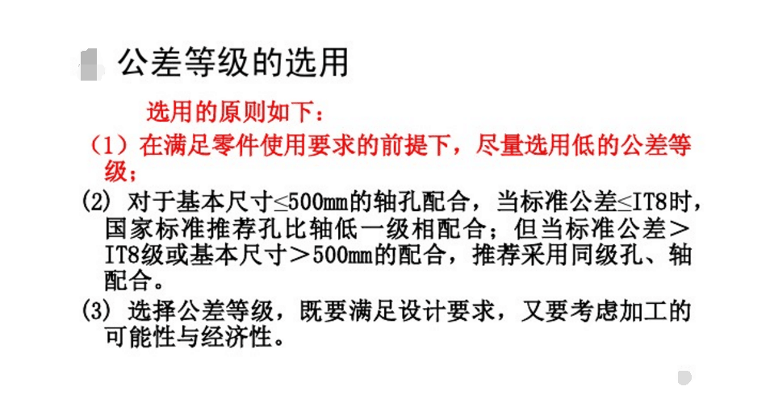

Slide 8
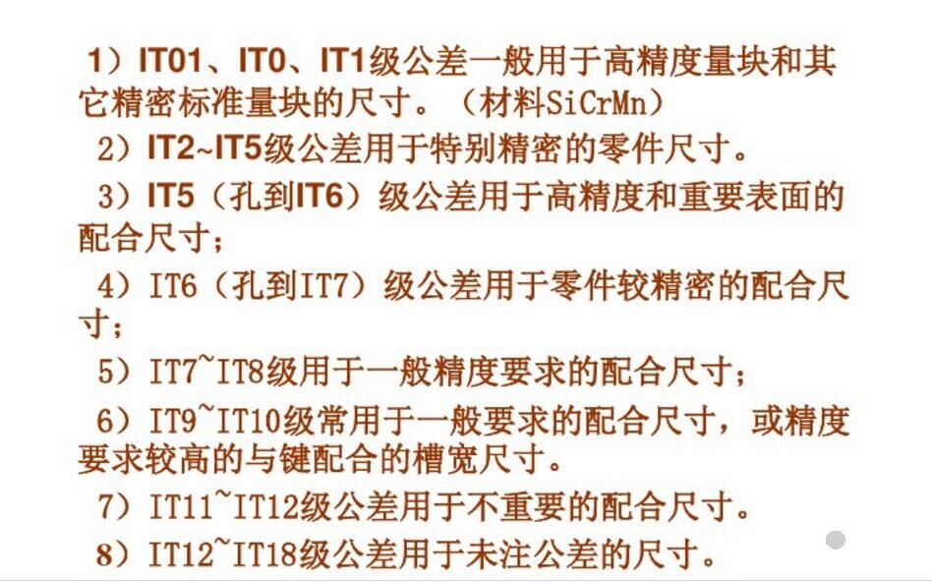

Slide 9
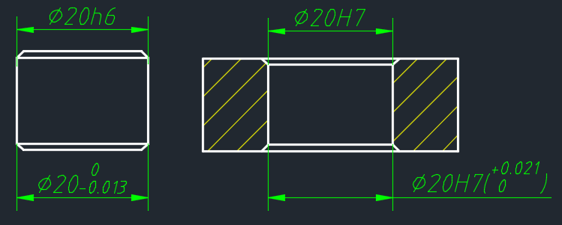

Slide 10
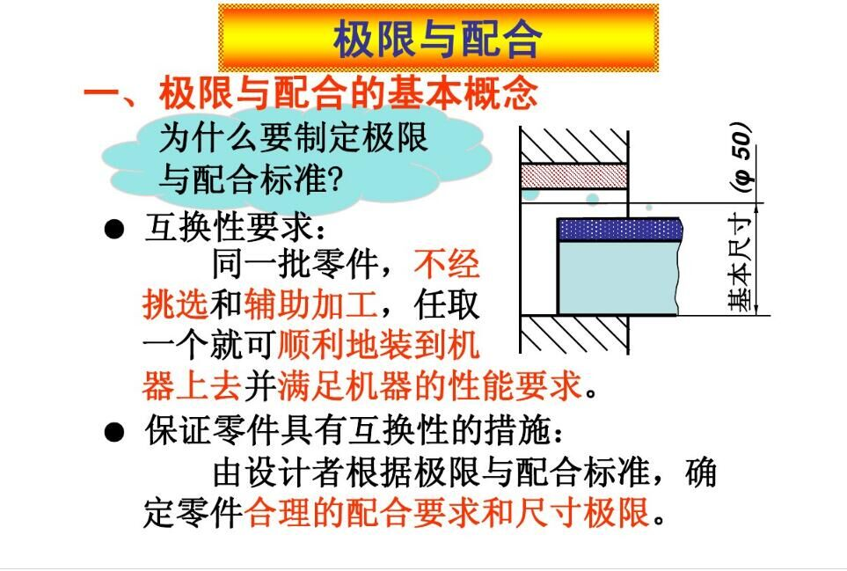

Slide 11
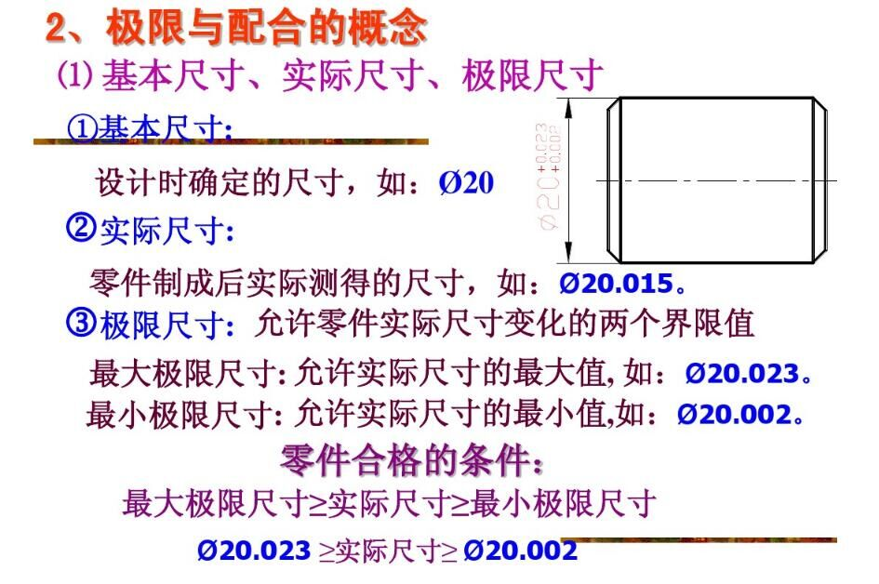

Slide 12
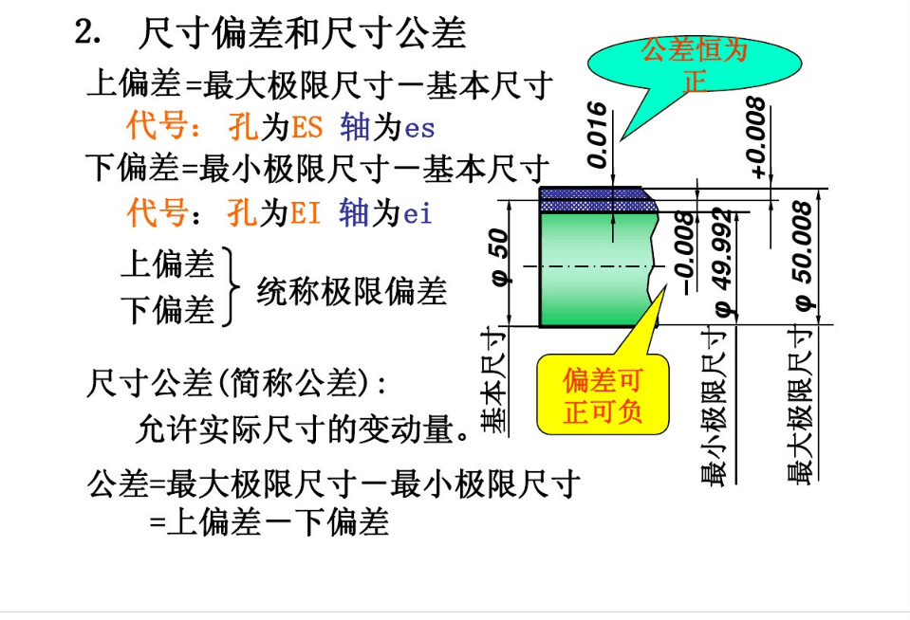

Slide 13
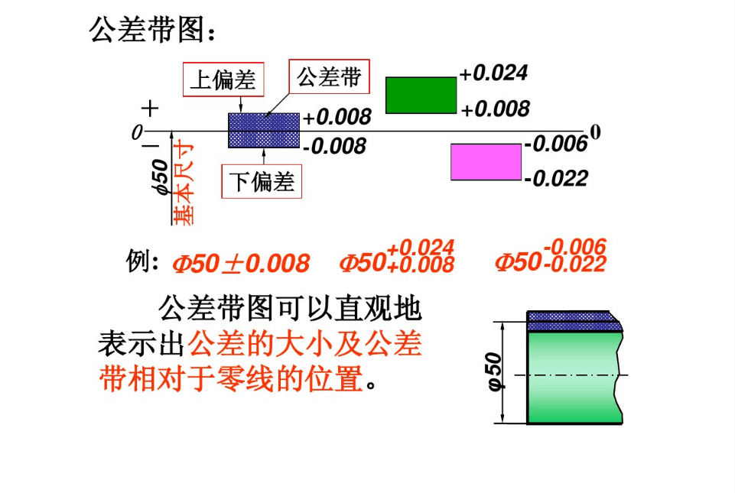

Slide 14
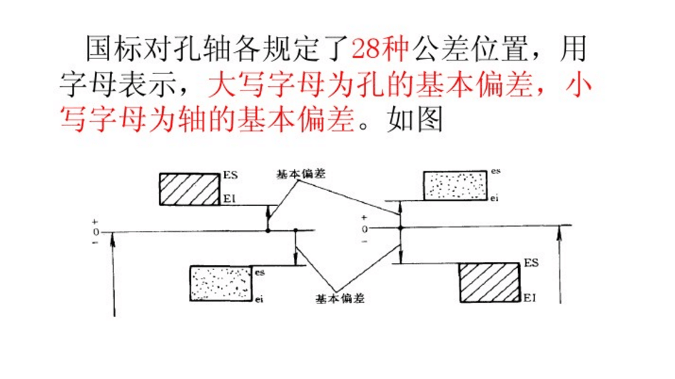

Slide 15
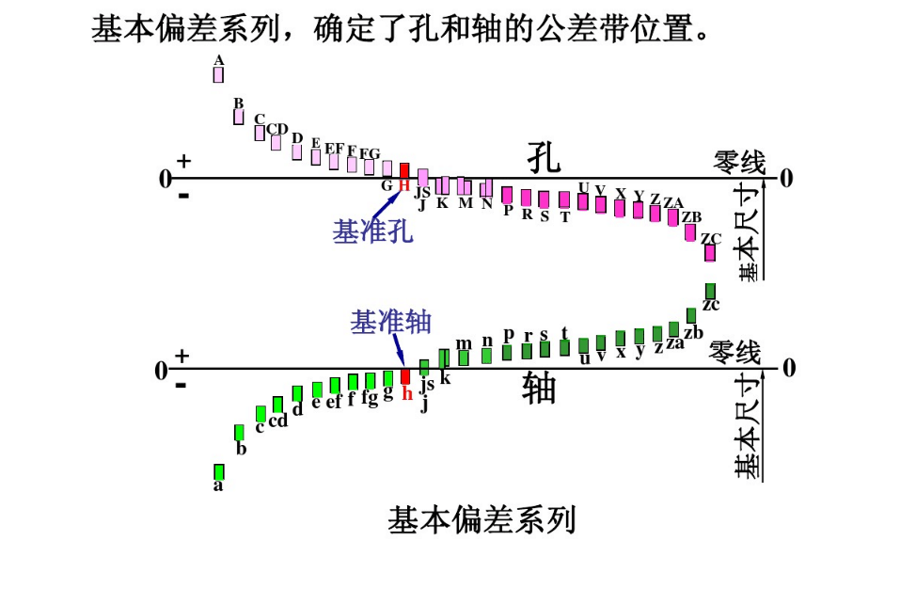

Slide 16
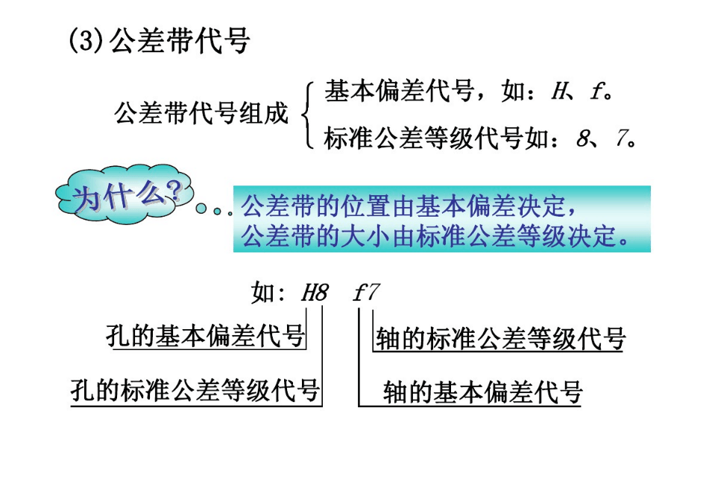

Slide 17
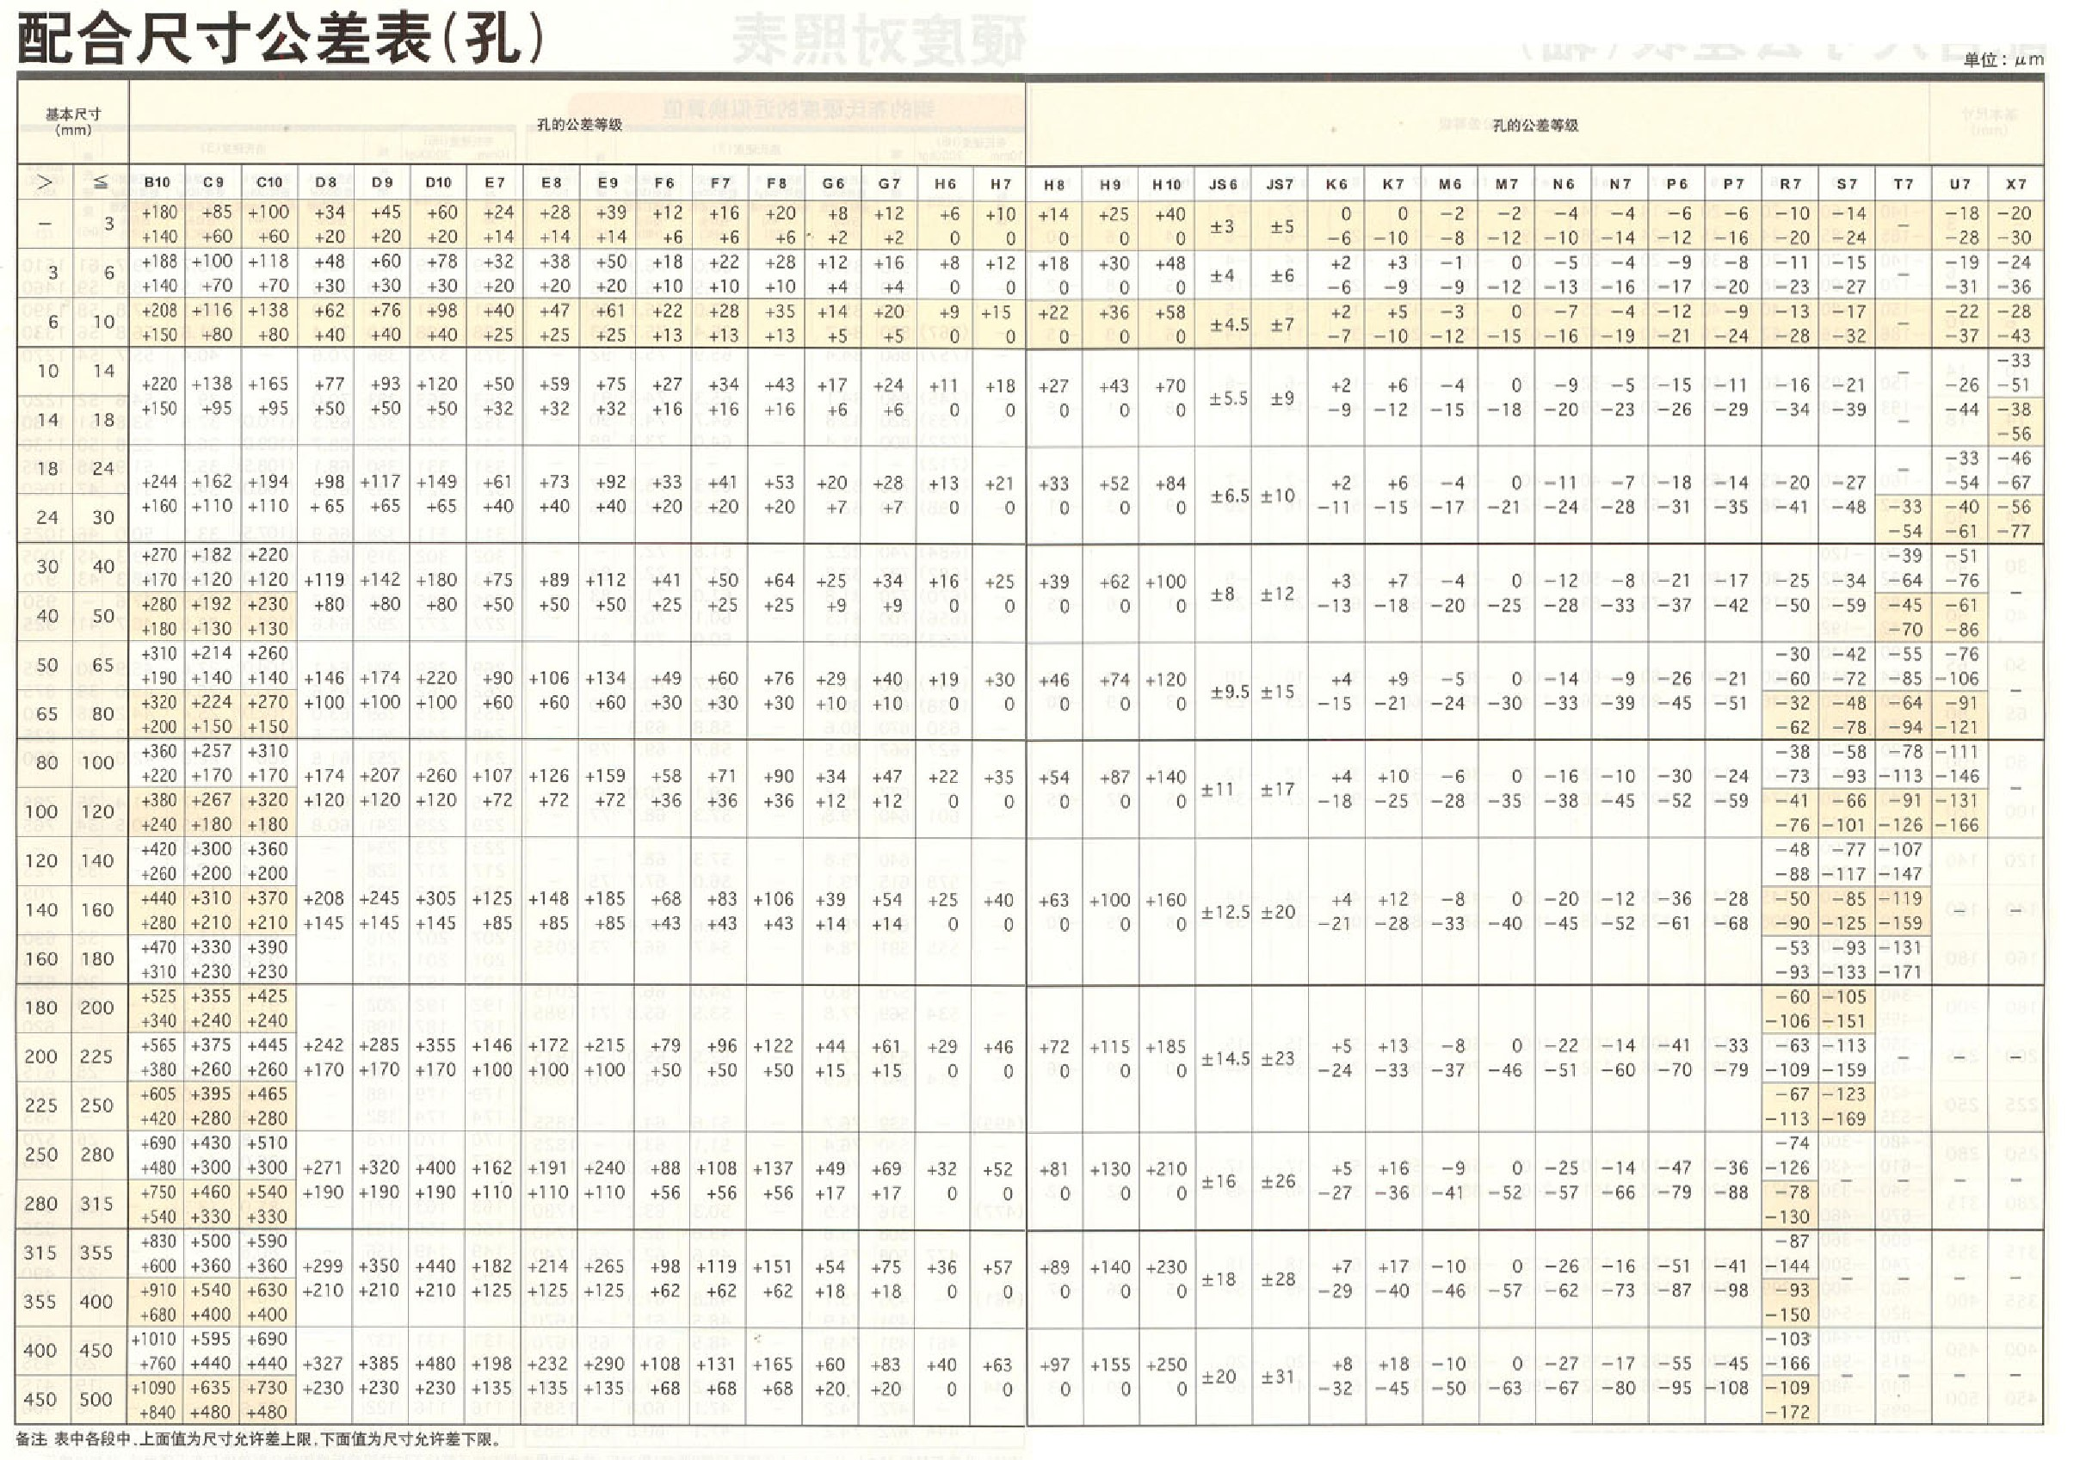

Slide 18
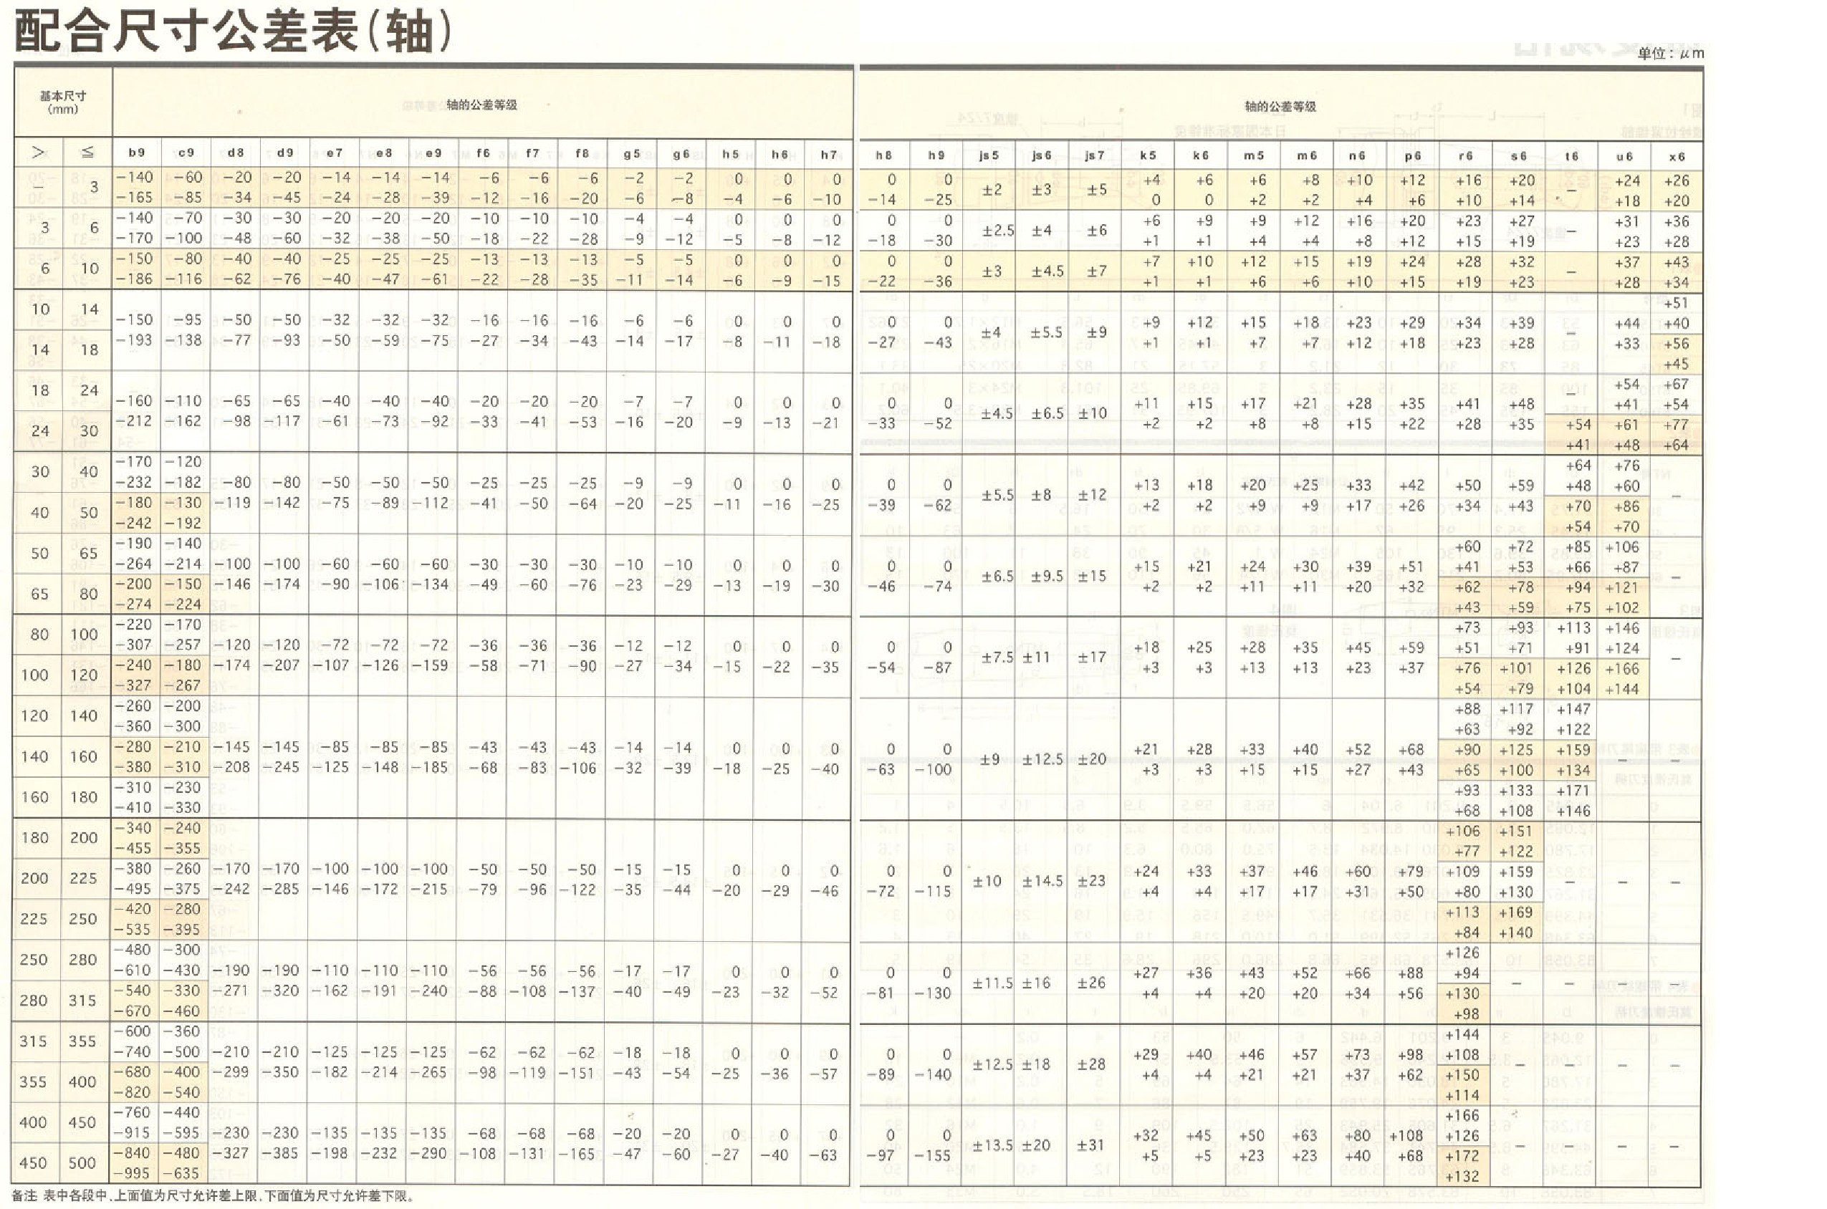

Slide 19
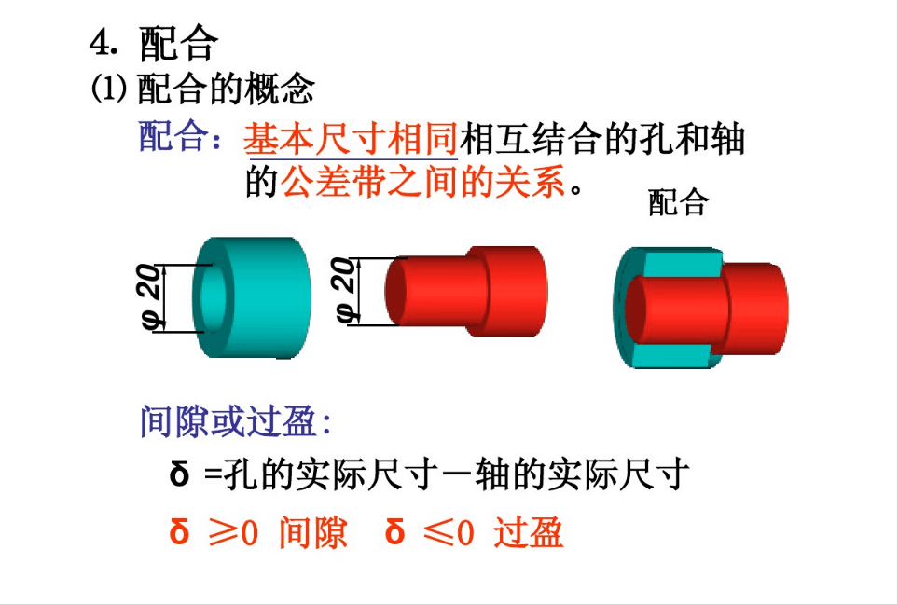

Slide 20
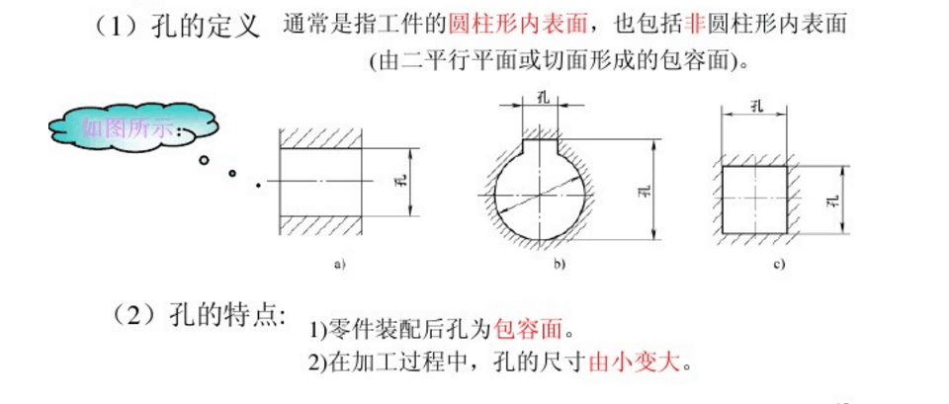

Slide 21
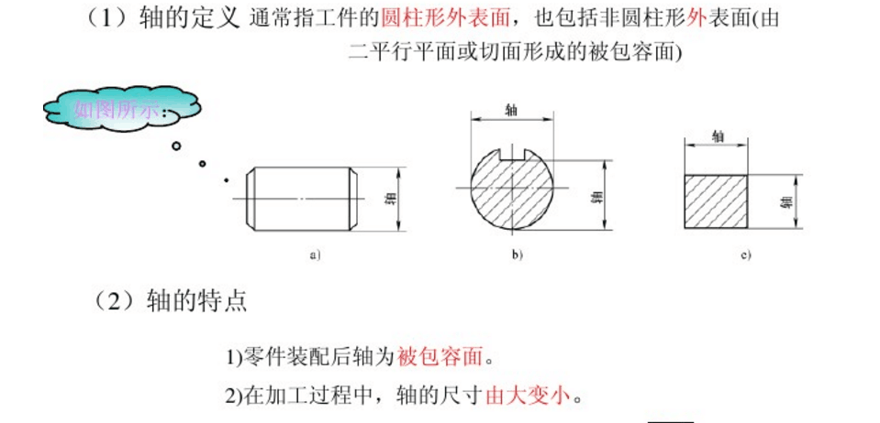

Slide 22
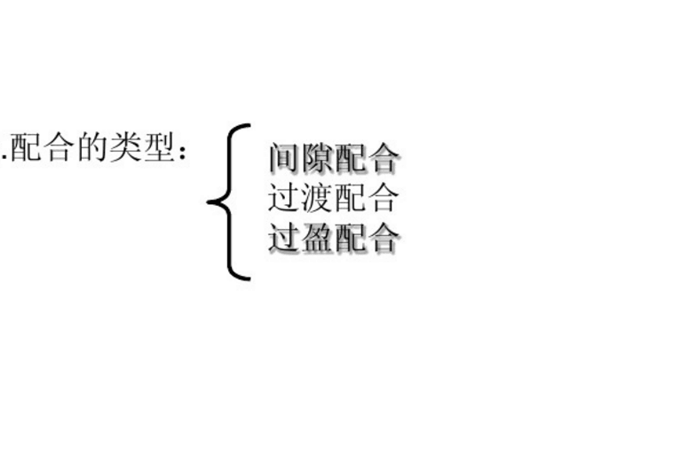

Slide 23
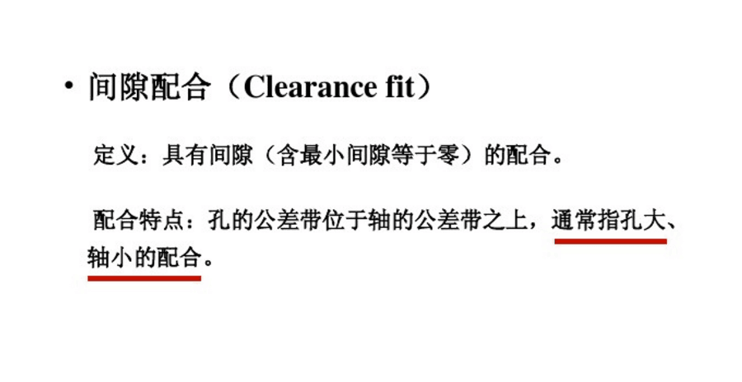

Slide 24
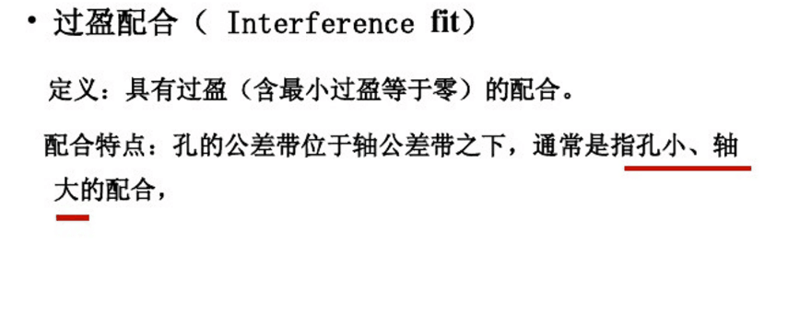

Slide 25
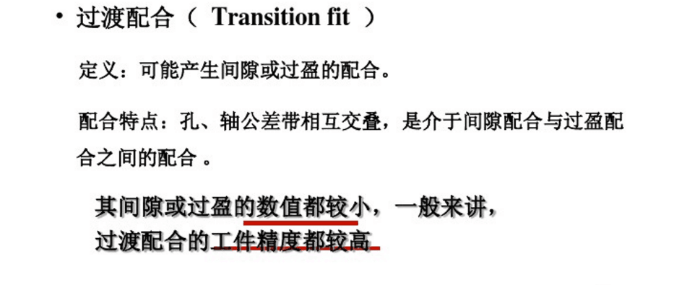

Slide 26
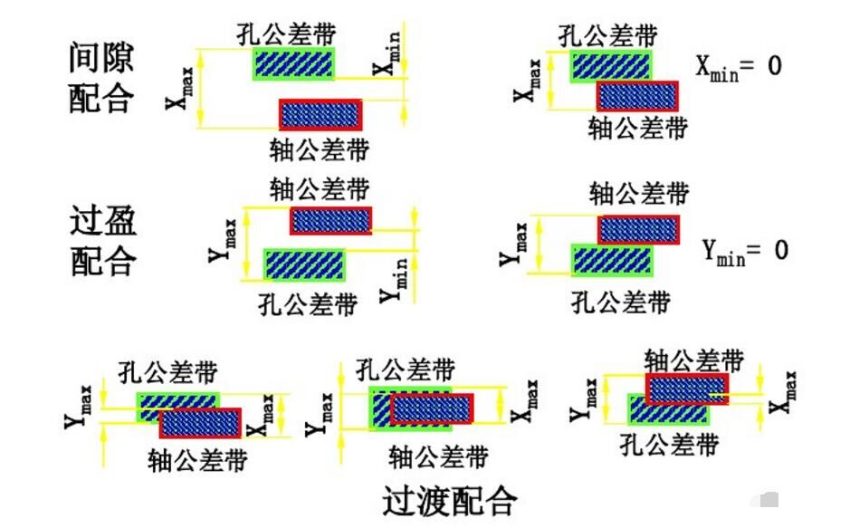

Slide 27
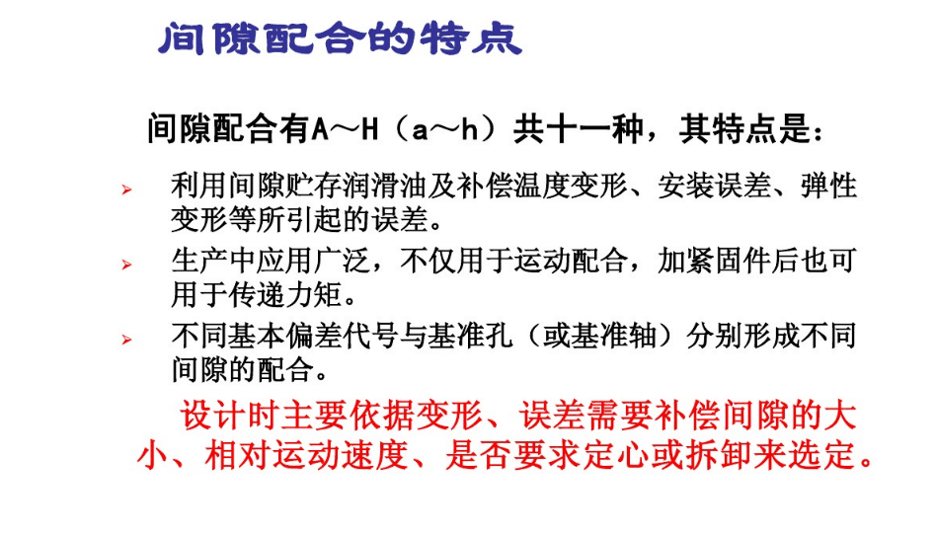

Slide 28
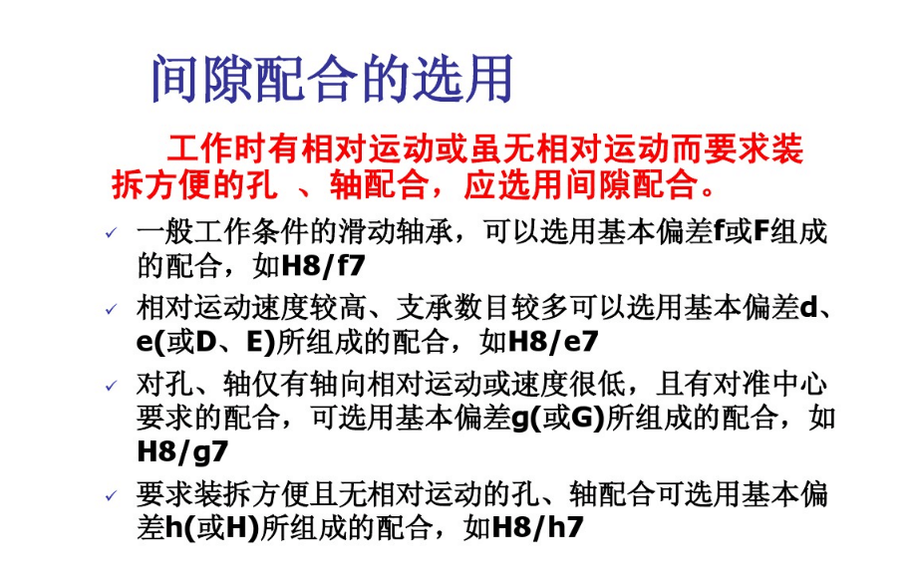

Slide 29
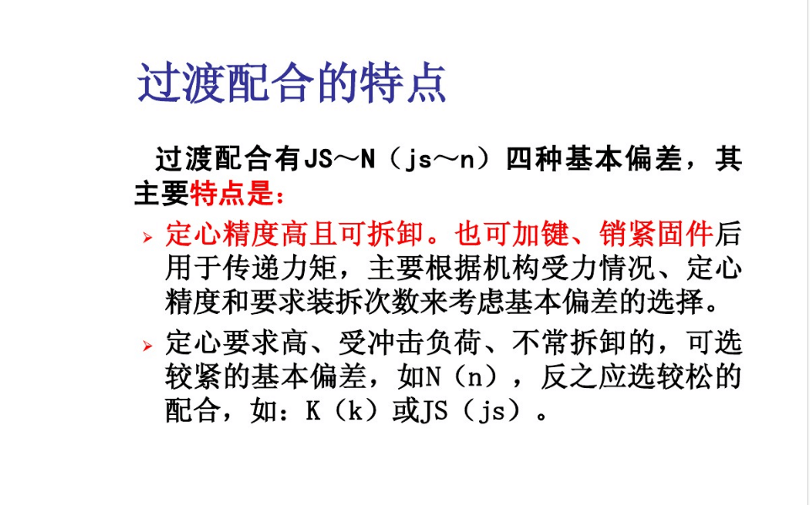

Slide 30
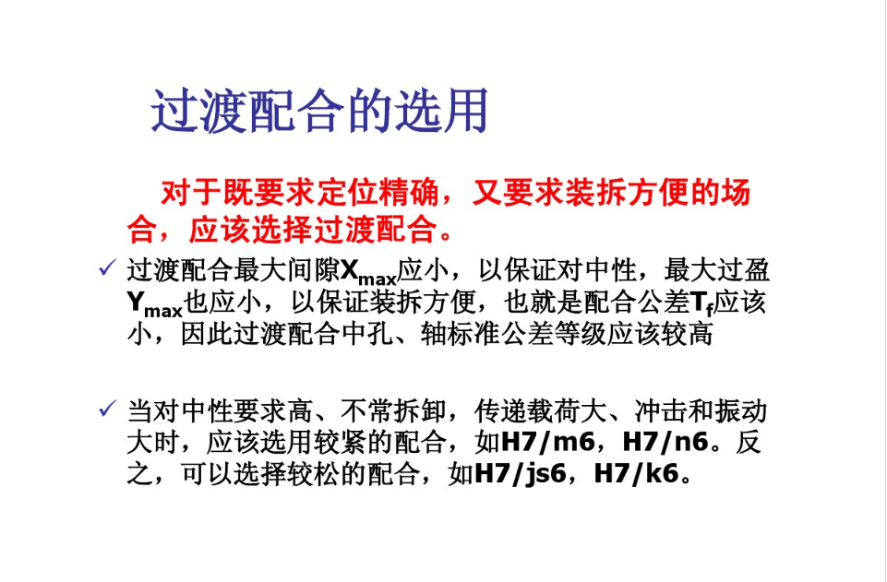

Slide 33
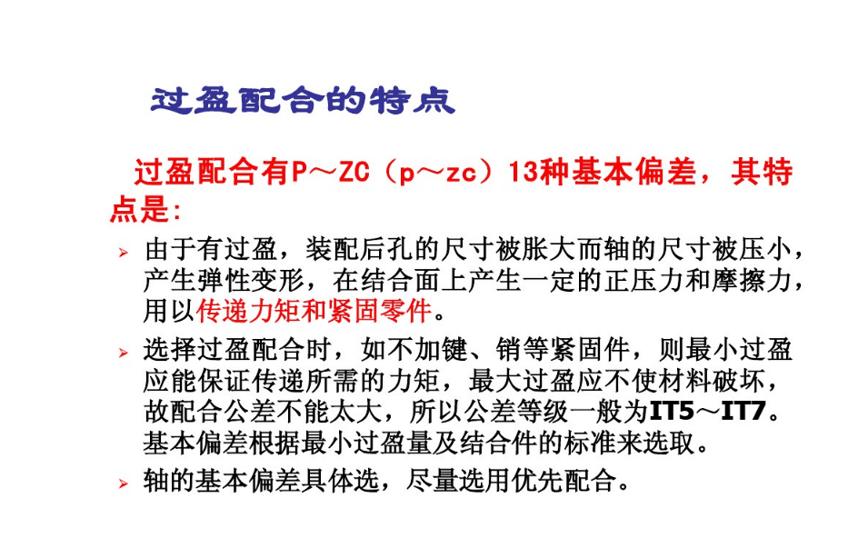

Slide 34
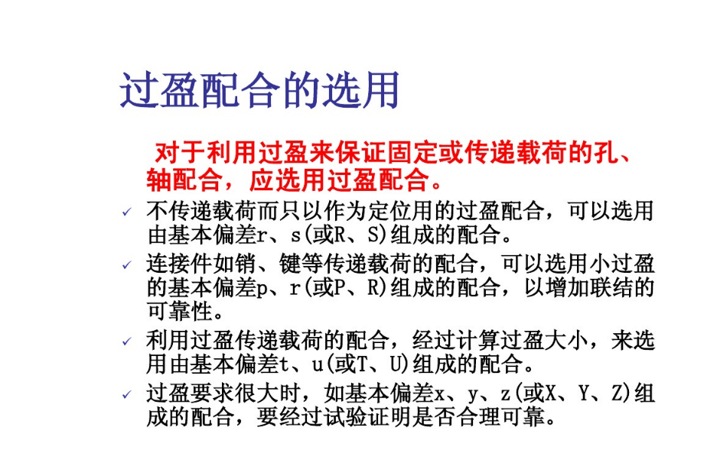

Slide 35
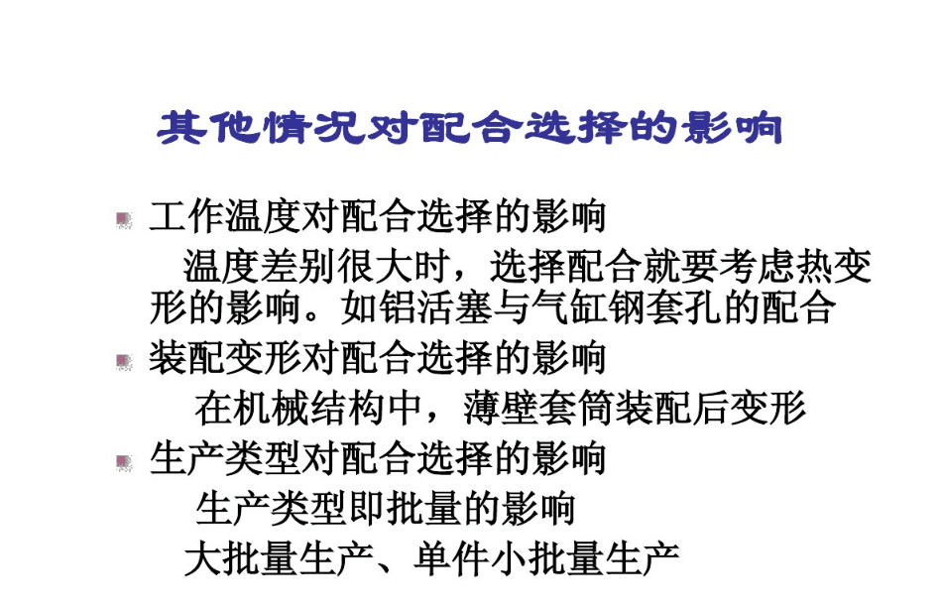

Slide 36
基准制：国家标准中规定了两种基准制，即基孔制和基轴制。
基孔制：基本尺寸相同的相互配合的孔和轴，将孔的公差带位置固定，通过变换轴的公差带位置而得到不同的配合（间隙配合、过渡配合、过盈配合）。
基孔制的孔称为基准孔，其下偏差为零，基孔制的基本偏差代号为“H”
基轴制：基本尺寸相同的相互配合的孔和轴，将轴的公差带位置固定，通过变换孔的公差带位置而得到不同的配合（间隙配合、过渡配合、过盈配合）。
基轴制的轴称为基准轴，其上偏差为零，基轴制的基本偏差代号为“h”。

Slide 37
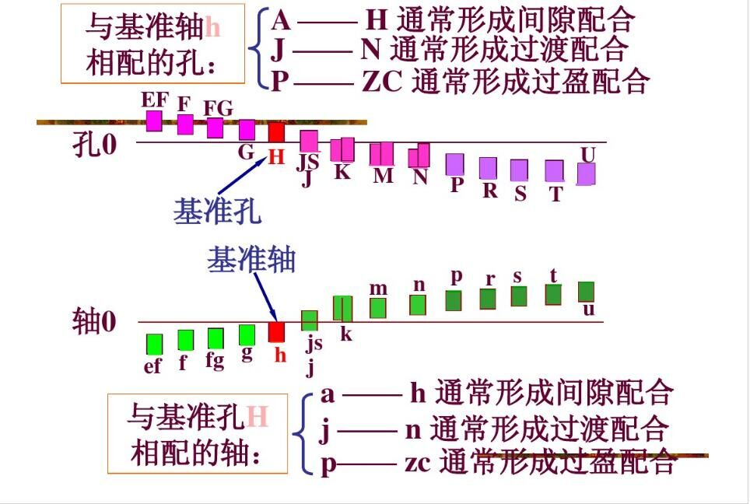

Slide 38
基准制的选用：基准制的选择主要根据机器的功能、结构、加工工艺、装配及经济效益等多种因素综合考虑；一般情况下优先选用基孔制配合
公差等级的选用: 公差等级的高低直接影响机器性能和加工成本，一般情况下在满足机器性能和使用要求的前提下，尽可能选用较低的公差等级。公差等级的选用还要遵守国家标准中对孔、轴配合的有关规定。 在生产实践中往往依据所选用的公差等级来确定加工方法，如下表所示为各种加工方法所能达到的公差等级。

